Slide 1


Caballero Gran Pontífice o Sublime Escocés
Miscelánea

Slide 2


Slide 3
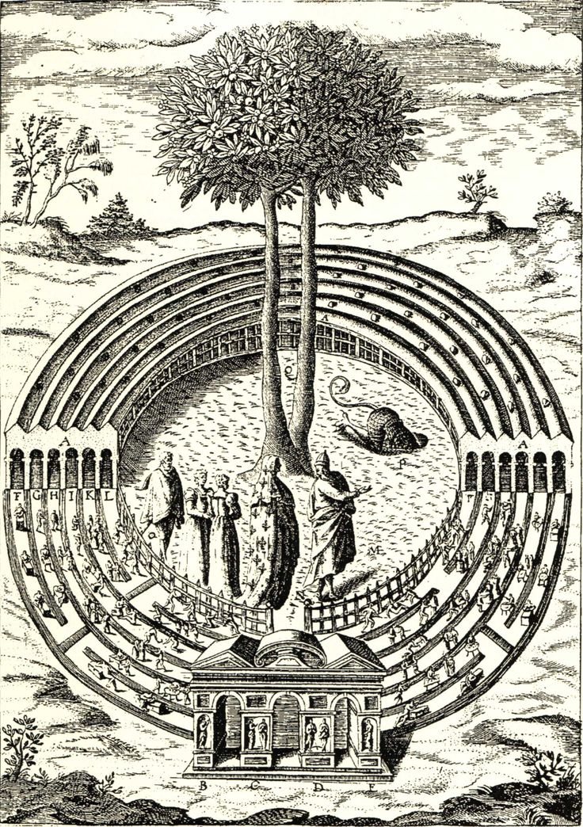
Laberinto - Civitas Veri (ca. 1560) – poema alegórico
sobre el sendero del ser
humano, por Alfonso Delbene (1515-1595)

Slide 4
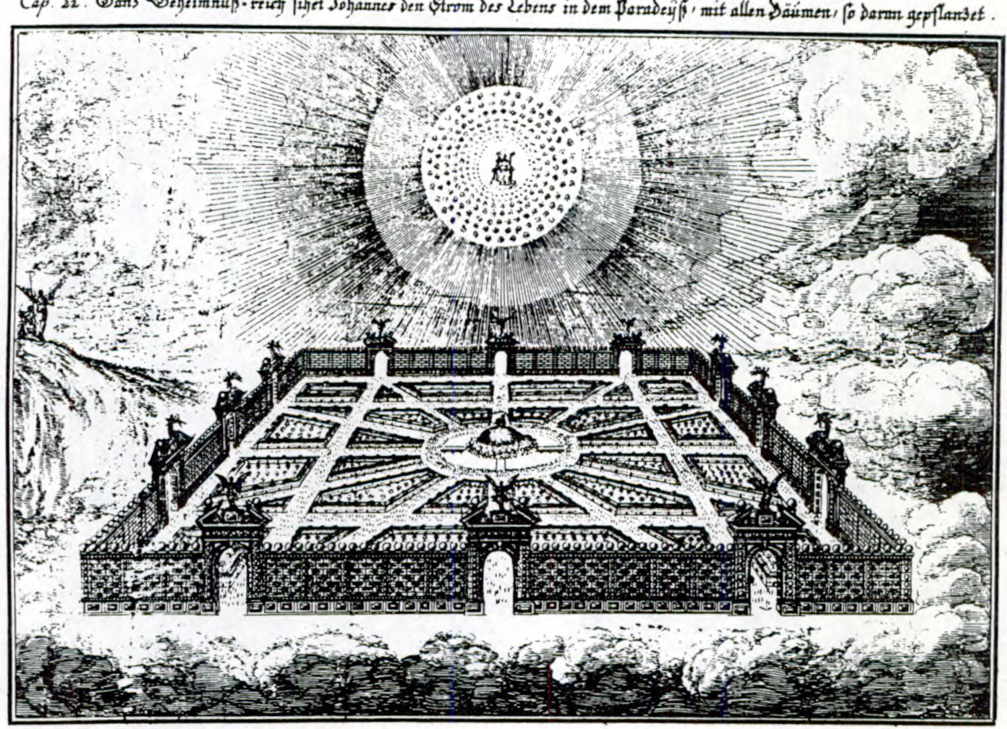

Slide 5
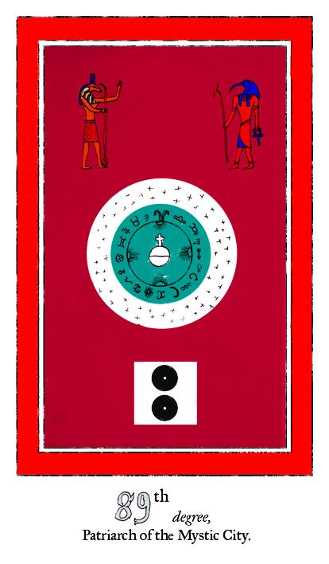
Cuadro del grado 89° del
Rito de Memphis: “Patriarca de la Ciudad Mística”

Slide 6
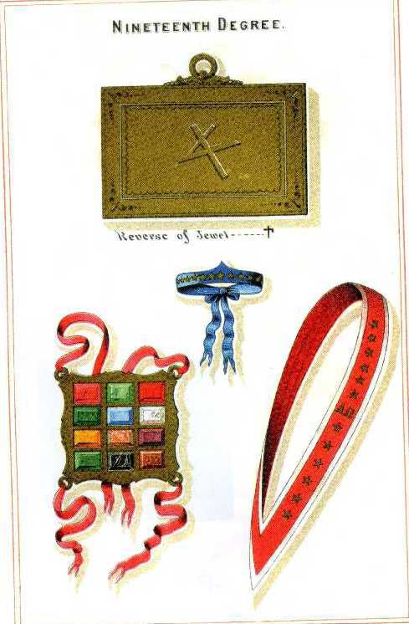

Slide 7
